Slide 1
Laboratorio IoT
Prof. Paolo Napoletano
a.a. 2020/2021
Home monitoring
Team
Lisa Cocchia - 793569
Emanuele Giannuzzi - 797819

Slide 2
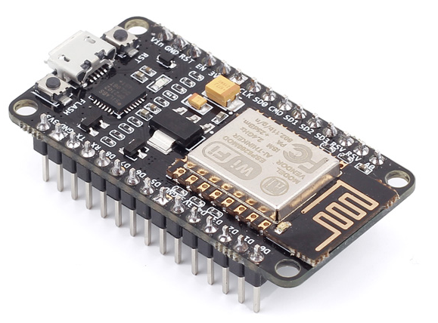
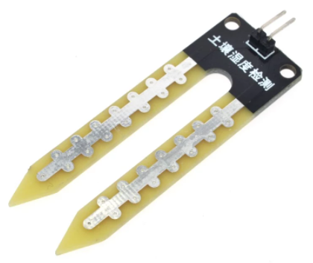
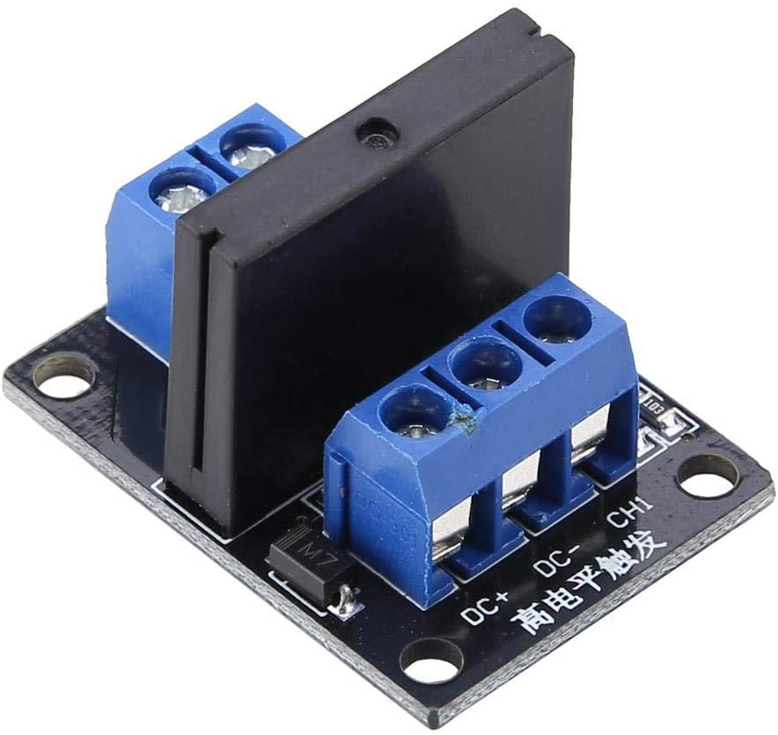
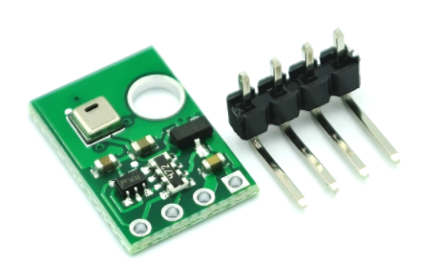
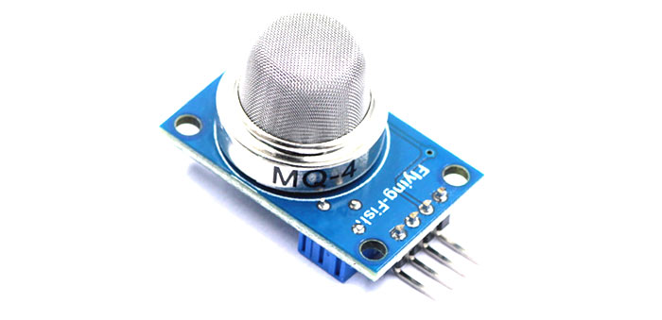
Materials
Description of the ingredients employed
Board:
3x ESP8266 WiFi NODEMCU
Sensori:
1x DHT22 sensore di temperatura e umidità
1x AHT20 sensore di temperatura e umidità
1xMQ-4 LPG,CH4,CO, Alcohol, Fumo Sensor
1x Sensore di umidità del suolo
2x Servo Motor
1x Buzzer
1x Relè a stato solido
1x Pompa ad acqua
Attuatori:
4x LED esterni
Altro:
Cavi
Resistori
Breadboard
IDE:
PlatformIO IDE for VSCode
PyCharm
Tecnologie
MySQL
Telegram
Flask
MQTT

Slide 3
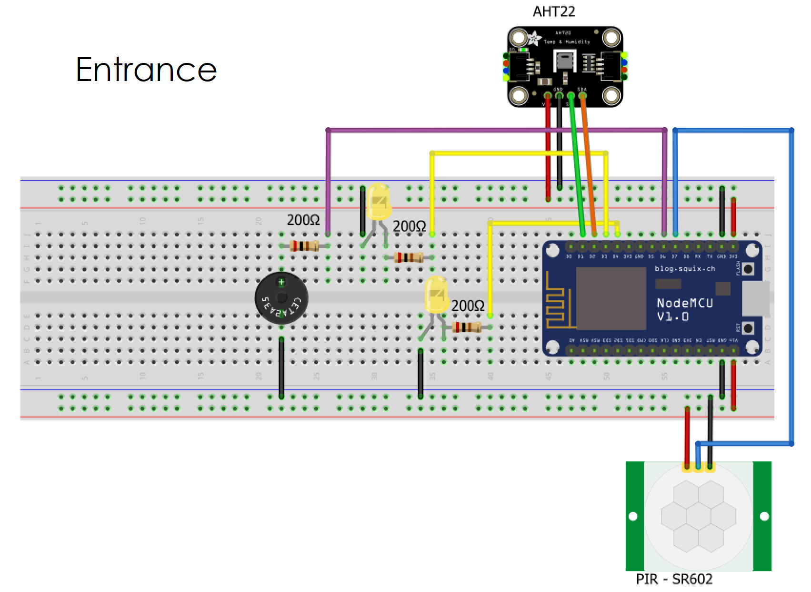
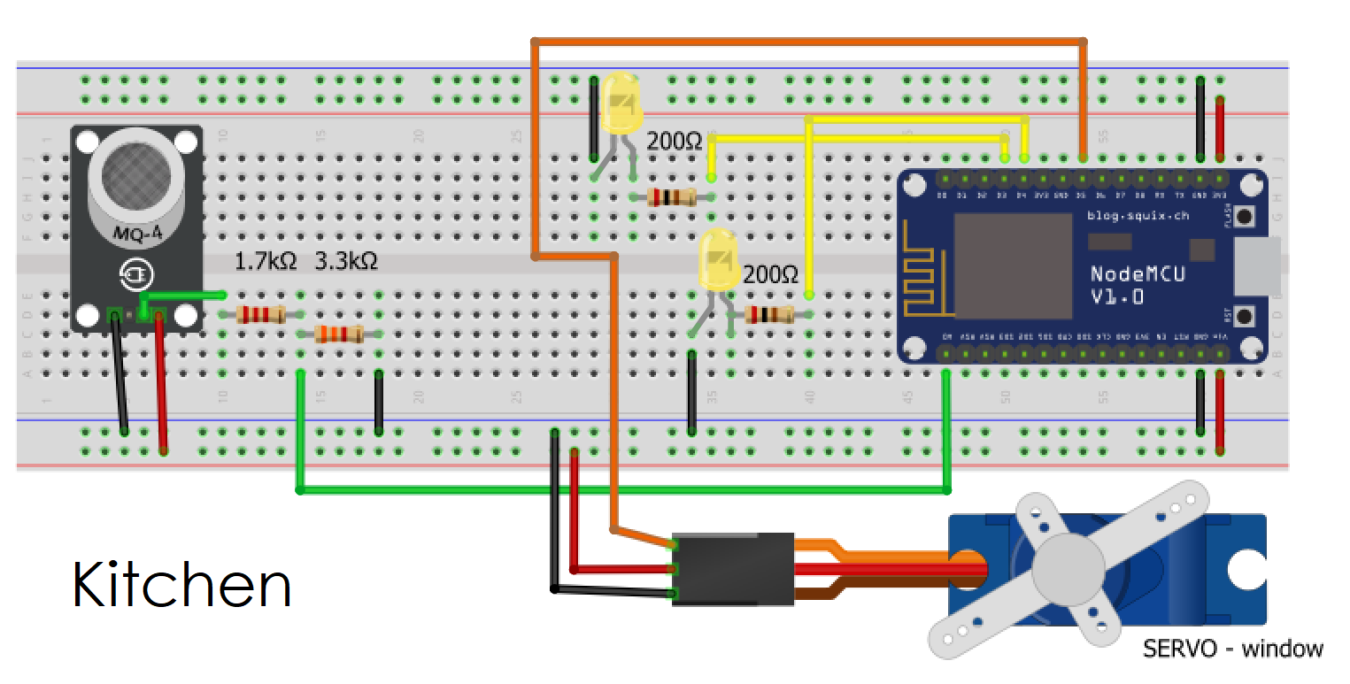
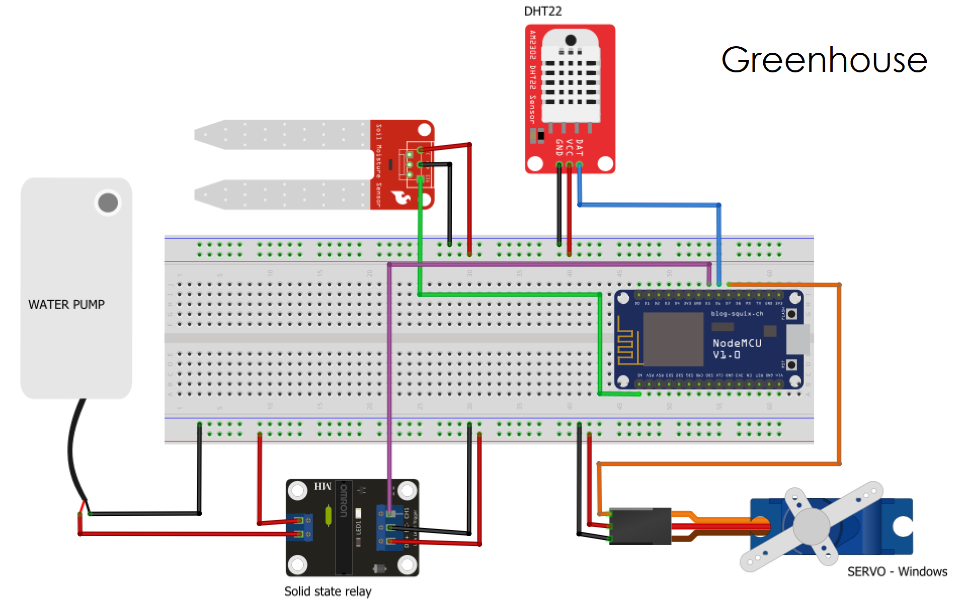
Method
Device 1: Ingresso
Temperatura
Umidità
Movimento
Device 2: cucina
Metano
Finestra automatica
Device 3: serra
Umidità del terreno
Temperatura
Umidità
Irrigazione e Finestre automatiche
Link alla cartella drive

Slide 4
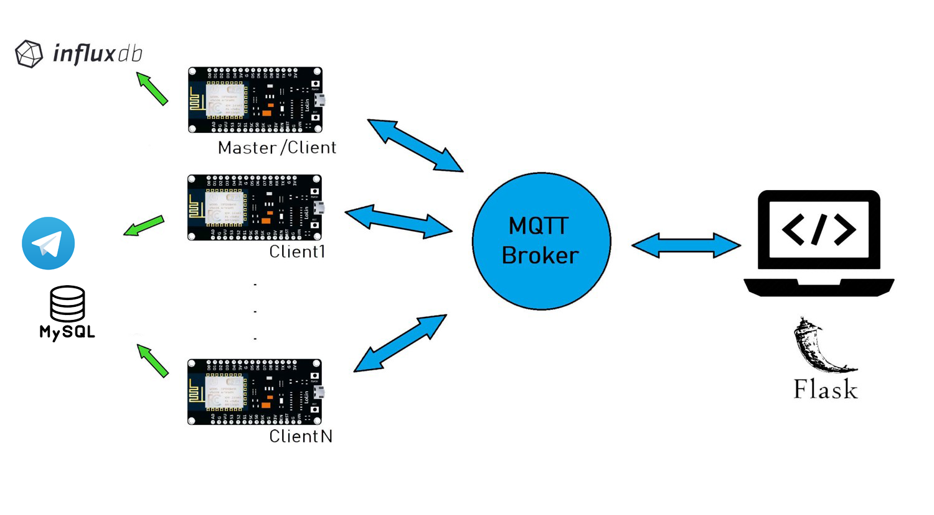
Method

Slide 5
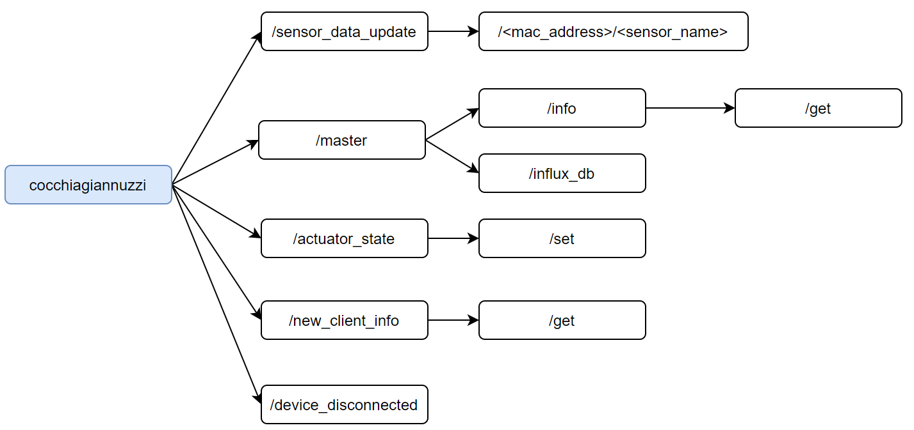
MQTT
Main topic: cocchiagiannuzzi
Device si collega
/master/info/get -> master, se esiste, risponde
Risposta ricevuta -> Istanzio nuovo client
Nessuna risposta -> Istanzio nuovo master e client
Client pubblicano su /sensor_data_update
Client in ascolto su /actuator_state e rispondono con lo stato
Disconnessioni gestite

Slide 6
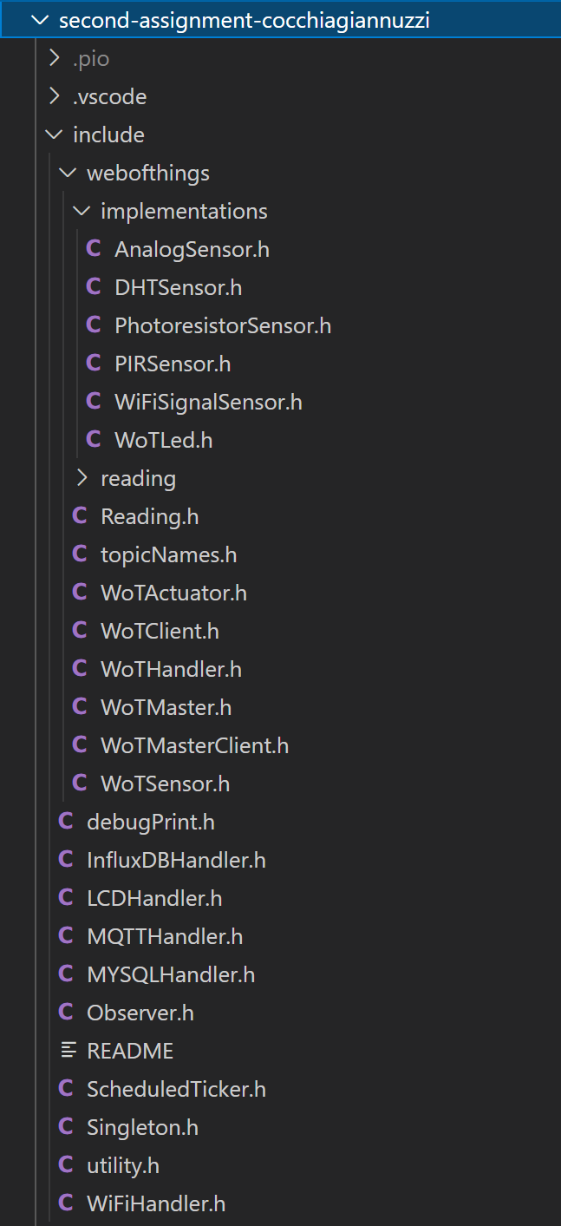
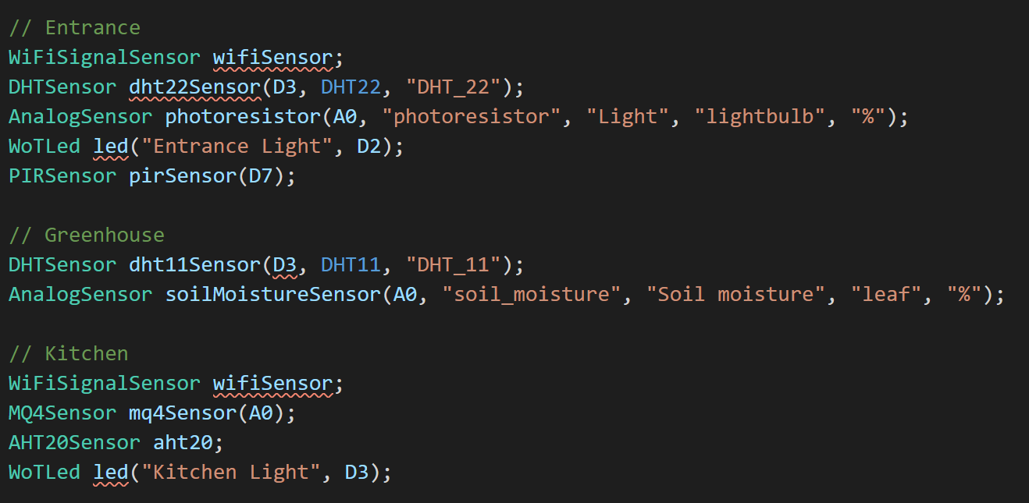
Method
Divisione delle responsabilità con DP Singleton
Design modulare
Comunicazione tra moduli con DP Observer
Facilità di utilizzo

Slide 7

Telegram Bot
Comandi:
/start e /help → mostra i comandi possibili
/kitchenLightON e /kitchenLightOFF → luce della cucina
/entranceLightON e /entranceLightOFF → luce dell’ingresso
/bathroomLightON e /bathroomLightOFF → luce del bagno
Allarmi:
-

Slide 8
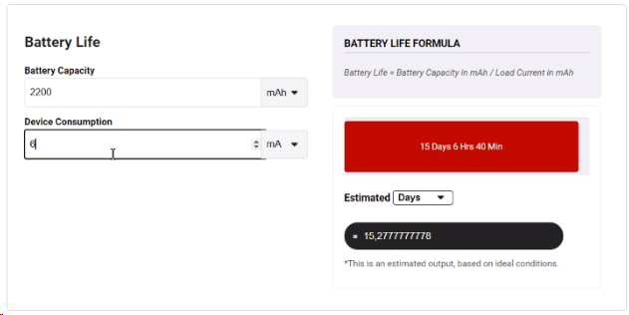
Risparmio energetico
Deep sleep
Attivazione una volta al giorno (alle )
Controllo temperatura con OpenWeatherMap
Se la temperatura supera la soglia, attivazione ogni ora per le prossime 24h
Corrente idle servo ~3mA
Regolatore di tensione ~0.4mA
Relay
DHT22 200µA
Soil moisture sensor ~2mA

Slide 9
Web Server

Slide 10
Final remarks
Results, Discussion, conclusion

